Slide 1


Modúl 2 (hluti 2)
Markaðsrannsóknir og viðskiptaáætlun (fyrir þína óhefðbundnu gistimöguleika)
www.epicstays.eu

Slide 2

Modúl 2 (hluti 2)
Ljósmynd:
Kafli 3:
Að byggja upp einfalda, framkvæmanlega viðskiptaáætlun með viðskiptalíkansaðferð
2

Slide 3
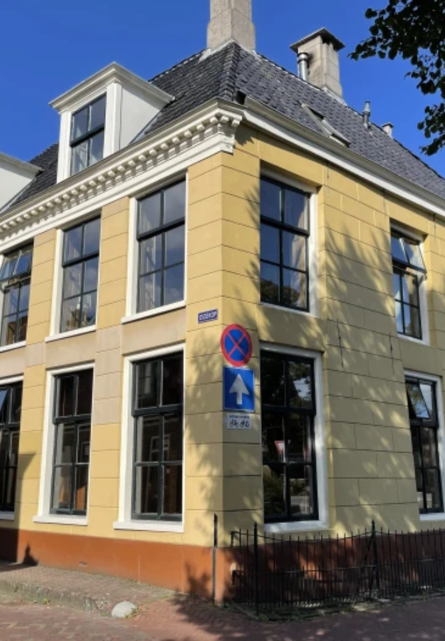
Ljósmynd:
De Old Signorie BB, Niðurlönd
EFNISYFIRLIT
06
Síða 7
Kafli 3
Að byggja upp einfalda, framkvæmanlega viðskiptaáætlun með viðskiptalíkani (Business Model Canvas)

Slide 4
Yfirlit yfir einingu 2
Námsárangur
Að byggja upp raunhæfan viðskiptaáætlun með Business Model Canvas (BMC)
03
Í lokaþrepi, kafla 3, er kynnt Business Model Canvas (BMC), einföld en öflug einblaðsáætlunartæki. Nemendur munu kortleggja helstu þætti fyrirtækis síns — frá gestahópum og virðisstefnum til tekjulinda, kostnaðar, samstarfsaðila og auðlinda. Þetta gefur þeim skýra og hagnýta yfirsýn yfir hvernig gistihugmynd þeirra getur virkað í raunveruleikanum.
Notaðu Business Model Canvas (BMC) sem áætlunartæki til að skipuleggja viðskiptahugmyndir.
Kortleggðu gistihugmynd yfir lykilsvið, þar á meðal gestahópa, virðisstefnu, miðla, tekjulindir, kostnaðarskipulag og samstarfsaðila.
Kynntu viðskiptalíkan þeirra skýrt með einblaðssniðmáti BMC.
Metið hagkvæmni viðskiptahugmyndar ykkar út frá markaðsinssýn og fjárhagsforsendum.
Metið hvernig mismunandi þættir BMC tengjast og hafa áhrif á hvorn annan til að styrkja heildarviðskiptaáætlunina.

Slide 5

Kafli 3
Ljósmynd: A-Frame í Soča, Gorizia, Slóveníu
Að byggja upp raunhæfan viðskiptaáætlun með Business Model Canvas

Slide 6

Kafli 3
Að byggja upp raunhæfan viðskiptaáætlun með Business Model Canvas
Yfirlit:
BMC sýnir þér lykilþætti sem viðskiptalíkan þarf að taka tillit til og hjálpar þér að fá yfirlit yfir hvert og eitt af níu þáttum sem mynda þetta líkan. Með því að fara í gegnum þennan feril færðu dýrmæta innsýn í eigin rekstur og möguleika hans. Í þessum einingum einbeitum við okkur að fimm lykilsviðum til að byggja upp sjálfbært gistifyrirtæki í valkostafjölferðaþjónustu.
Business Model Canvas (BMC) er tæki sem hjálpar þér að gera viðskiptalíkan þitt sýnilegt og þróa frekar viðskiptahugmyndir þínar.
6

Slide 7
Kafli 3: 3 lykilsnámssvæði
01
Lærðu hvernig á að nota Business Model Canvas sem einfalt sjónrænt áætlunartæki
02
Lærðu hvernig á að kortleggja hugmyndir þínar yfir lykilsvið
  Viðskiptavina-/gestahópar
  Virðisstefna
  Rásir (hvernig gestir finna fyrirtækið þitt og bóka)
  Tekjulindir og kostnaðarskipulag
  Samstarf og auðlindir

Slide 8
Kafli 3: 3 lykilsnámssvæði
03
Lærðu hvernig Business Model Canvas er vinnandi áætlun – sveigjanleg og tilbúin til að þróast í nánari útgáfur.

Slide 9
Lærðu hvernig á að nota Business Model Canvas sem einfalt sjónrænt áætlanagerðartæki
01
Lykilnámssvið
Af hverju ættu smáfyrirtæki í ferðaþjónustu að nota Business Model Canvas (BMC)?
Þetta tæki gefur þér leið til að fá skýra yfirsýn yfir öll mikilvægustu atriði fyrirtækisins þíns. Með því að einbeita þér að ákveðnum þáttum, svo sem viðskiptavinahópum (eða gestahópum), virðisboðum þínum (þ.e. einstökum virðisboðum) og þeim rásum sem þú notar til að ná til viðskiptavinar þíns – til að nefna nokkur dæmi – færðu skýra og verðmæta yfirsýn yfir hvað fyrirtækið þitt snýst um og hvernig hægt sé að bæta það.
Með því að nota þessa aðferð færðu skýrari sýn á markmið þín, gesti þína og hvað gerir tilboðið þitt einstakt.
9

Slide 10
Lærðu hvernig á að nota Business Model Canvas (BMC)
Inngangur að einföldu sjónrænu áætlanagerðarverkfæri
Þættirnir sem þessi eining einbeitir sér að:
Viðskiptavinahópar / gestahópar
Virðisstefnu
Rásir (hvernig gestir finna fyrirtækið þitt og bóka dvöl)
Tekjulindir og kostnaðarskipulag
Samstarf og auðlindir
BMC má setja upp á mismunandi hátt eftir tegund fyrirtækja, eins og sjá má á tveimur BMC-myndritum í næstu tveimur glærum.
Hvernig notarðu BMC? Þú getur notað blað, mismunandi lituð Post-it-miða og penna eða notað forrit eða hugbúnað til að teikna upp hvert af níu þáttunum. Þú getur byrjað á þessu einn eða með teyminu þínu. Þessi eining einbeitir sér að ákveðnum þáttum og sameinar suma þeirra. Þrátt fyrir það geturðu samt notað alla níu þættina.
10

Slide 11
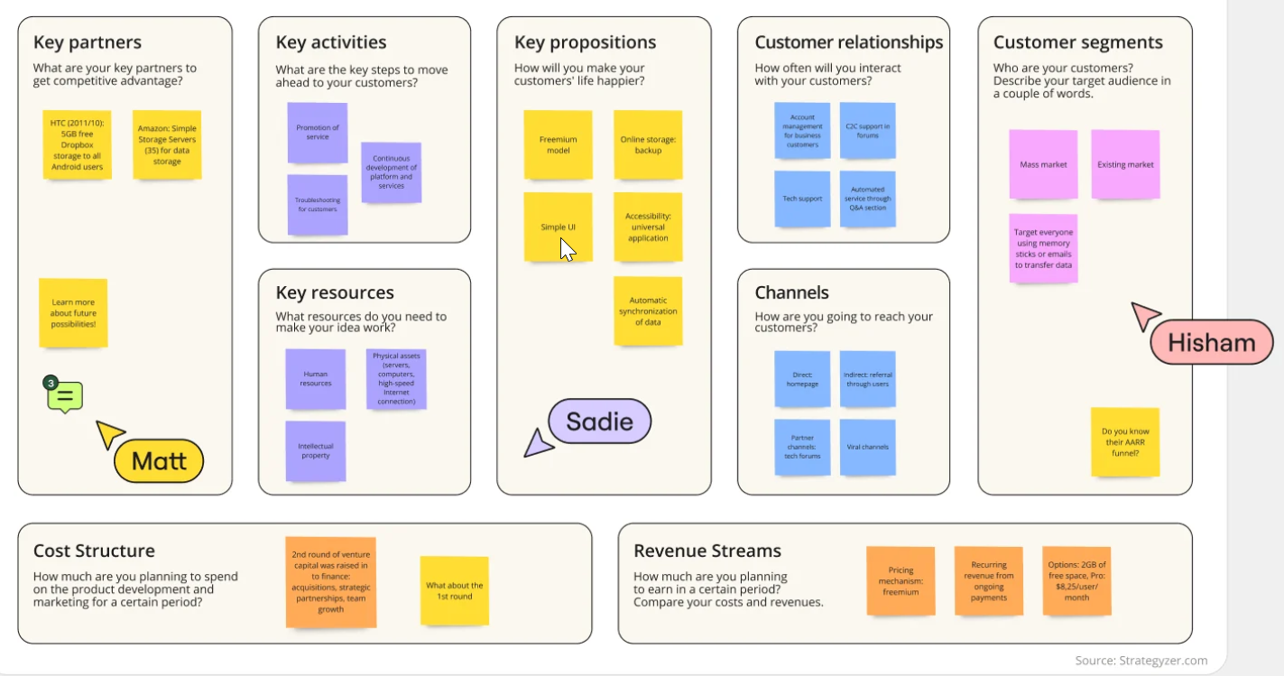
Lærðu hvernig á að nota viðskiptalíkanstaflann (BMC)
Kynning á einföldu sjónrænu áætlanagerðarverkfæri - Miro
9 þættirnir:
Lykil samstarfsaðilar
Lykilathafnir
Helstu auðlindir
Gildi eða lykilboð
Viðskiptasambönd
Rásir
Viðskiptavinahópar
Kostnaðarskipulag
Tekjulindir
Heimild: https://miro.com/strategic-planning/business-model-canvas-examples/
11

Slide 12
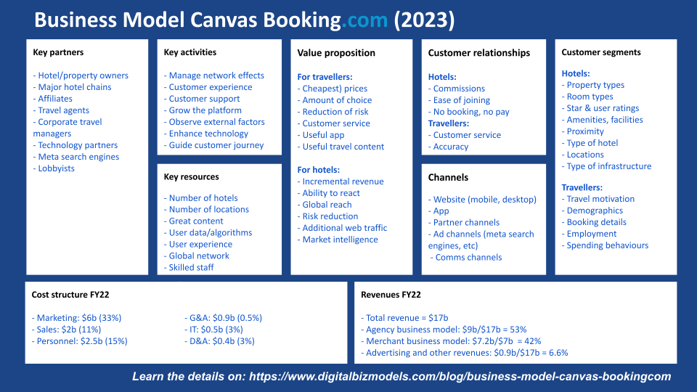
Lærðu hvernig á að nota Business Model Canvas (BMC)
Inngangur að einföldu sjónrænu áætlanagerðarverkfæri
9 þættirnir:
Virðisstefna
Lykil­samstarfsaðilar
Helstu starfsemi
Helstu eignir og auðlindir
Viðskiptavinahópar
Rásir
Viðskiptasambönd
Tekjur
Kostnaðarskipulag
Heimild: https://www.digitalbizmodels.com/blog/business-model-canvas-bookingcom
12

Slide 13









Sniðmát viðskiptalíkans (ritgengið)
Notaðu leiðbeiningarnar hér að neðan til að fylla út hvern hluta viðskiptalansins þíns, svo þú getir þróað alhliða skilning á rekstrar- og stefnumörkuðu ramma fyrirtækisins þíns.
LYKIL
SAMSTARF
LYKIL
STARFSMENNSKA
VERÐMÆTABOÐ
VIÐSKIPTAFÉLAGASAMBÖND
VIÐSKIPTAVINAHÓPAR
LYFLA
AUÐLINDIR
RÁSIR
KOSTNAÐARUPPBYGGING
Tekjulæki
Heimild: https://www.smartsheet.com/sites/default/files/2024-04/IC-Simple-Business-Model-Canvas-Template-for-Powerpoint-Example_Powerpoint.pptx?srsltid=AfmBOop_I2pyimagKBejfl-xt8tteTukVJU7-7NT-CG1nWOo8ROqfG6t
13

Slide 14
Lærðu hvernig á að kortleggja hugmyndir þínar yfir lykilsvið
02
Eins og þú hefur lært úr fyrri lykiltæknilæringarsviðinu samanstendur BMC-tólið af 9 þáttum. Þessir 9 þættir eða lykilbyggingareiningar geta verið mjög sveigjanlegir og oft tengdir. Engu að síður er ráðlegt að vinna þá í ákveðinni röð. Þeir má skipta í tvo meginhluta, þar sem í sviðum 6–9 skoðum við hvað við þurfum innanhúss til að afhenda virðistilboðin okkar í 1–5 :
Viðskiptavinahópar (gestir)
Virðisstefnur (einstök virðisstefna)
Rásir
Viðskiptasamband við viðskiptavin (gesti)
Tekjulindir
Lykilauðlindir
Lykilathafnir
Helstu samstarfsaðilar
Kostnaður
Lykilnámssvið
14

Slide 15

Lærðu hvernig á að kortleggja hugmyndir þínar yfir lykilsvið
Viðskiptavinahópar/gestahópar - Hverjir eru draumagestir þínir?
Með því að skilja gestahópa þína geturðu sérsniðið markaðsstarf þitt og skapað sannarlega einstaka upplifun. Þetta geta verið:
Fólk í fríi: Ertu að laða að fjölskyldur sem leita að afslöppun? Eða ævintýraglöð sem laðast að útivistarstarfssemi? Aðlagaðu tilboðin í samræmi við það. Hugsaðu um fjölskylduleiki eða samstarf við staðbundna ævintýraleiðsögumenn.
Fyrir viðskiptafólk: Þjónustarðu upptekna stjórnendur? Bjóððu upp á morgunverðarpakka virka daga með take-away valkostum eða vinnusvæðum á herbergjum. Gerðu samstarf við fyrirtæki á staðnum til að bjóða upp á fyrirtækjaskekkjur.
VIÐSKIPTI
HÓPAR
Skiptu viðskiptavinum þínum í hópa út frá þörfum þeirra, hegðun og öðrum einkennum sem hafa áhrif á hvernig þeir meta vörur eða þjónustu þína
Heimild: https://businessandplans.com/bed-and-breakfast-business-model-canvas-a-complete-guide/
https://www.smartsheet.com/sites/default/files/2024-04/IC-Simple-Business-Model-Canvas-Template-for- PowerpointExample_Powerpoint.pptx?srsltid=AfmBOop_I2pyimagKBejfl-xt8tteTukVJU7-7NT-CG1nWOo8ROqfG6t
15

Slide 16
Lærðu hvernig á að kortleggja hugmyndir þínar yfir lykilsvið
Viðskiptavinahópar/Gestahópar - Hverjir eru draumagestir þínir?
Með því að skilja gestahópa þína geturðu sérsniðið markaðsstarf þitt og skapað sannarlega einstaka upplifun. Þetta geta verið:
Viðburðargestir: Er gistihúsið þitt nálægt vinsælum brúðkaupsstað? Búðu saman herbergin þín með flutningi eða sértilboðum fyrir brúðarfylgdina.
Leitendur sérstakra tilefna: Er eignin þín heillandi og söguleg? Undirstrikaðu rómantíska aðdráttarafl hennar með sértilboðum á Valentínusardaginn eða bjóðaðu heimamönnum upp á "frí heima" pakka.
VIÐSKIPTI
HÓPAR
Flokkaðu viðskiptavini þína út frá þörfum þeirra, hegðun og öðrum einkennum sem hafa áhrif á hvernig þeir meta vörur eða þjónustu þína
Heimild: https://businessandplans.com/bed-and-breakfast-business-model-canvas-a-complete-guide/
https://www.smartsheet.com/sites/default/files/2024-04/IC-Simple-Business-Model-Canvas-Template-for- Powerpoint-Example_Powerpoint.pptx?srsltid=AfmBOop_I2pyimagKBejfl-xt8tteTukVJU7-7NT-CG1nWOo8ROqfG6t
16

Slide 17

Lærðu hvernig á að kortleggja hugmyndir þínar yfir lykilsvið
Virðisstefnur
Þú getur hugsað um virðisstefnu sem svar við spurningunni: Hvað gerir gististaðinn þinn eftirtektarverðan? Hér eru nokkrar hugmyndir og dæmi:
Persónuleg þjónusta: Það skiptir alltaf máli að reyna að fara skrefinu lengra. Mundu eftir óskum gesta, gefðu ráðleggingar um nærumhverfið eða bjóðaðu upp á kvöldþjónustu með heimagerðum kræsingum.
Morgunverður úr nærumhverfinu: Þetta er vinsæl stefna um þessar mundir. Taktu saman við samstarf við staðbundna bændur um ferska hráefni og búaðu til matseðil sem endurspeglar sérkenni svæðisins. Bjóðaðu upp á mataræðisvalkosti og taktu tillit til sérbeiðna.
VERÐGILDI
BOÐSANIR
Lýstu einstökum kostum og lausnum sem fyrirtækið þitt býður viðskiptavinum þínum til að leysa vandamál þeirra eða uppfylla þarfir þeirra.
Heimild: https://businessandplans.com/bed-and-breakfast-business-model-canvas-a-complete-guide/
https://www.smartsheet.com/sites/default/files/2024-04/IC-Simple-Business-Model-Canvas-Template-for-Powerpoint-Example_Powerpoint.pptx?srsltid=AfmBOop_I2pyimagKBejfl-xt8tteTukVJU7-7NT-CG1nWOo8ROqfG6t
17

Slide 18
Lærðu hvernig á að kortleggja hugmyndir þínar yfir lykilsvið
Virðisstefnur
Þú getur hugsað um virðisstefnu sem svar við spurningunni: Hvað gerir gististaðinn þinn eftirtektarverðan? Hér eru nokkrar hugmyndir og dæmi:
Þemaherbergi: Hvað gerir innréttingarnar þínar einstakar? Hefurðu sérsniðið þema herbergi að ákveðnum áhugamálum, eins og Parísar-innblásnu svítu eða sjóþema herbergi fyrir fjölskyldur?
Einstök þægindi: Bjóððu upp á ókeypis þjónustu sem eykur upplifun gesta. Hugleiddu hjólaleigu, jóga-tíma eða heilsulindarmeðferðir á staðnum (í samstarfi við staðbundna þjónustuaðila).
VERÐGILDI
STAÐHÆFINGAR
Lýstu einstökum ávinningi og lausnum sem fyrirtækið þitt býður viðskiptavinum þínum til að leysa vandamál þeirra eða uppfylla þarfir þeirra.
Heimild: https://businessandplans.com/bed-and-breakfast-business-model-canvas-a-complete-guide
https://www.smartsheet.com/sites/default/files/2024-04/IC-Simple-Business-Model-Canvas-Template-for-Powerpoint-Example_Powerpoint.pptx?srsltid=AfmBOop_I2pyimagKBejfl-xt8tteTukVJU7-7NT-CG1nWOo8ROqfG6t /
18

Slide 19

Lærðu hvernig á að kortleggja hugmyndir þínar yfir lykilsvið
Rásir (Hvernig gestir finna fyrirtækið þitt og bóka)
Samfélagsmiðlar: Að nýta markaðssetningu á samfélagsmiðlum er hornsteinn allra fyrirtækja í dag og gistihús með morgunverði er engin undantekning. Sýndu sjarma gistihússins þíns með heillandi myndum og myndböndum. Taktu á móti hugsanlegum gestum með ferðaráðleggingum og tillögum um staðbundna upplifun. Miðaðu auglýsingar þínar á samfélagsmiðlum út frá skilgreindum viðskiptavinasegmentum.
Ferðaskrifstofur á netinu (OTAs): Gerðu samstarf við traustar ferðaskrifstofur á netinu eins og Booking.com eða Expedia til að ná til fleiri viðskiptavina. Gættu þó að því að jafna sýnileika á OTAs og bókanir á eigin vefsíðu til að lágmarka þóknunargjöld.
RÁSIR
Greindu þær rásir sem þú notar til að eiga samskipti við viðskiptavini og miðla verðmætaboðskap þínum, svo sem vefsíður, smásöluverslanir eða beinar sölu
Heimild: https://businessandplans.com/bed-and-breakfast-business-model-canvas-a-complete-guide/
https://www.smartsheet.com/sites/default/files/2024-04/IC-Simple-Business-Model-Canvas-Template-for-Powerpoint-Example_Powerpoint.pptx?srsltid=AfmBOop_I2pyimagKBejfl-xt8tteTukVJU7-7NT-CG1nWOo8ROqfG6t
19

Slide 20
Lærðu hvernig á að kortleggja hugmyndir þínar yfir lykilsvið
Rásir (Hvernig gestir finna fyrirtækið þitt og bóka)
Staðbundin samstarf: Það er nauðsynlegt að vinna með ferðamannastöðum, veitingastöðum eða viðburðastöðum. Bjóðið sameiginlegar pakkaferðir eða afslætti til að kynna tilboð hvors annars.
Tölvupóstmarkaðssetning: Að byggja upp tölvupóstlista og senda áhugaverðar fréttabréf með sértilboðum, árstíðabundnum viðburðum og vitnisburðum gesta getur hjálpað þér að byggja upp og rækta lista yfir trygga viðskiptavini og hugsanlega viðskiptavini.
Eigin vefsíða: Búðu til notendavæna vefsíðu með hágæða ljósmyndum, skýrum upplýsingum um þjónustu þína og hnökralausu bókunarkerfi.
RÁSIR
Auðkenndu þær rásir sem þú notar til að eiga samskipti við viðskiptavini og miðla verðmætaboðskap þínum, svo sem vefsíður, smásöluverslanir eða beina sölu
Heimild: https://businessandplans.com/bed-and-breakfast-business-model-canvas-a-complete-guide/
https://www.smartsheet.com/sites/default/files/2024-04/IC-Simple-Business-Model-Canvas-Template-for-Powerpoint-Example_Powerpoint.pptx?srsltid=AfmBOop_I2pyimagKBejfl-xt8tteTukVJU7-7NT-CG1nWOo8ROqfG6t
20

Slide 21

Lærðu hvernig á að kortleggja hugmyndir þínar yfir lykilsvið
Tekjulindir: Hvaðan koma tekjur þínar?
Fyrir gististað felur þetta venjulega í sér:
Tekjur af herbergisbókunum
Tekjur af sölu á mat og drykk
Tekjur af leigu á staðnum við brúðkaup og aðra viðburði
Aðrar aukþjónustur, svo sem leiðsögn, þvottaþjónusta, nudd eða heilsulindarmeðferðir o.s.frv.
.
Tekjur
Tekjulindir
Tilgreindu hvernig þú aflar tekna í hverjum viðskiptavinahópi, með nánari lýsingu á verðlagningarkerfi, áskriftarlíkönum eða söluferli
Heimild: https://businessandplans.com/bed-and-breakfast-business-model-canvas-a-complete-guide/
https://www.smartsheet.com/sites/default/files/2024-04/IC-Simple-Business-Model-Canvas-Template-for-Powerpoint-Example_Powerpoint.pptx?srsltid=AfmBOop_I2pyimagKBejfl-xt8tteTukVJU7-7NT-CG1nWOo8ROqfG6t
21

Slide 22

Lærðu hvernig á að kortleggja hugmyndir þínar yfir lykilsvið
Kostnaðarskipulag: Hvernig lítur kostnaðarskipulag þitt út?
Að skilja kostnaðinn gerir þér kleift að hámarka arðsemi. Hér er einföld sundurliðun:
Föst kostnaðargjöld: Þessi haldast óbreytt óháð nýtingu. Dæmi eru veðlán/leiga, þjónustugjöld, tryggingar og fasteignaskattar.
Breytilegur kostnaður: Þessi kostnaður sveiflast með nýtingu. Algeng dæmi eru laun starfsfólks, mat- og drykkjarbirgðir, hreinsiefni og þægindi
KOSTNAÐUR
UPPBYGGING
Skráðu helstu kostnaðarliði sem tengjast rekstri fyrirtækisins þíns og aðgreindu milli fösts og breytilegs kostnaðar.
Heimild: https://businessandplans.com/bed-and-breakfast-business-model-canvas-a-complete-guide/
https://www.smartsheet.com/sites/default/files/2024-04/IC-Simple-Business-Model-Canvas-Template-for-Powerpoint-Example_Powerpoint.pptx?srsltid=AfmBOop_I2pyimagKBejfl-xt8tteTukVJU7-7NT-CG1nWOo8ROqfG6t
22

Slide 23

Lærðu hvernig á að kortleggja hugmyndir þínar yfir lykilsvið
Lykil samstarf: Hvern ætlarðu að vinna með til að ná árangri?
Staðbundin fyrirtæki: Vinnaðu með veitingastöðum, verslunum eða ferðaskipuleggjendum. Bjóððu upp á sameiginlegar pakkaferðir, afslætti eða gjafabréf til að hvetja gesti til að kanna þjónustu þína og samstarfsaðila.
Ferðaskrifstofur: Við mælum eindregið með því að þú gerir samstarf við traustra ferðaskrifstofur, sérstaklega þær sem sérhæfa sig í markhópnum þínum. Þú getur einnig boðið upp á þóknunartengdar samninga eða tekið þátt í ferðasýningum sem þær skipuleggja.
Greinasamtök: Gakktu í staðbundin eða svæðisbundin B&B-samtök. Fáðu aðgang að greinarauðlindum, taktu þátt í tengslanetviðburðum og njóttu hugsanlegra ábata af hópmarkaðsátaki.
LYKLA
SAMSTARF
Skráðu helstu samstarfsaðila, birgja og bandalög sem hjálpa þér að reka starfsemina og ná markmiðum þínum
Heimild: https://businessandplans.com/bed-and-breakfast-business-model-canvas-a-complete-guide/
https://www.smartsheet.com/sites/default/files/2024-04/IC-Simple-Business-Model-Canvas-Template-for-Powerpoint-Example_Powerpoint.pptx?srsltid=AfmBOop_I2pyimagKBejfl-xt8tteTukVJU7-7NT-CG1nWOo8ROqfG6t
23

Slide 24

Lærðu hvernig á að kortleggja hugmyndir þínar yfir lykilsvið
Helstu auðlindir: Úrræði sem fyrirtækið þitt þarf til að vaxa og dafna
Eignin: Viðhalda sjarma hennar og virkni. Íhuga endurbætur eða uppfærslur til að bæta upplifun gesta.
Starfsfólk: Ráðið vingjarnlega og áreiðanlega einstaklinga sem hafa ástríðu fyrir gestrisni.
Tæknileg innviði: Fjárfestu í bókunarkerfi, notendavænu vefsvæði og verkfærum til eignastjórnunar.
Fjármagn: Viðhalda heilbrigðu fjárhagsáætlun til að standa straum af rekstrarkostnaði og fjárfesta í umbótum.
LYKILatriði
AUÐLINDIR
Tilgreindu þau efnislegu, vitsmunalegu, mannauðs- og fjárhagslegu úrræði sem viðskiptalíkan þitt byggir á.
Heimild: https://businessandplans.com/bed-and-breakfast-business-model-canvas-a-complete-guide/
https://www.smartsheet.com/sites/default/files/2024-04/IC-Simple-Business-Model-Canvas-Template-for-Powerpoint-Example_Powerpoint.pptx?srsltid=AfmBOop_I2pyimagKBejfl-xt8tteTukVJU7-7NT-CG1nWOo8ROqfG6t
24

Slide 25

Lærðu hvernig á að kortleggja hugmyndir þínar yfir lykilsvið
Helstu starfsemi: Hvað er stoðkerfi rekstrarins þíns?
Gestastjórnun: Ertu að einfalda bókunarferla, stjórna innritun og útritun á skilvirkan hátt og tryggja skýra samskipti við gesti?
Húsnæðisviðhald: Að viðhalda hreinu og þægilegu umhverfi er afar mikilvægt. Búðu til reglubundið viðhaldsáætlun og sinntu viðgerðum tafarlaust.
Markaðssetning og kynningar: Innleiða markaðsstefnu þína í gegnum ýmis miðla, fylgjast með árangri hennar og aðlaga hana eftir þörfum.
Birgðastýring: Tryggðu hnökralausan flæði birgða eins og snyrtivöru, rúmfata og morgunverðarvara.
Þjálfun starfsfólks: Það er skynsamlegt að fjárfesta í þjálfun starfsfólks til að tryggja að allir liðsmenn veiti framúrskarandi þjónustu við gesti
LYKLAORÐ
STARFSMENNDAVIRKNI
Lýstu helstu rekstrarverkefnum, þjónustu eða framleiðsluathöfnum sem eru nauðsynlegar fyrir viðskiptalíkan þitt.
Heimild: https://businessandplans.com/bed-and-breakfast-business-model-canvas-a-complete-guide/
https://www.smartsheet.com/sites/default/files/2024-04/IC-Simple-Business-Model-Canvas-Template-for-Powerpoint-Example_Powerpoint.pptx?srsltid=AfmBOop_I2pyimagKBejfl-xt8tteTukVJU7-7NT-CG1nWOo8ROqfG6t
25

Slide 26

Lærðu hvernig á að kortleggja hugmyndir þínar yfir lykilsvið
Viðskiptasambönd við gesti: Hvernig ætlarðu að fara fram úr væntingum gesta og byggja upp tryggð?
Samskipti fyrir komu: Vel heppnuð gistiheimili senda persónulega velkomunarpósta með upplýsingum um innritun, staðbundnum tillögum og sértilboðum. Þú getur gert hið sama.
Framúrskarandi þjónusta: Þjálfaðu starfsfólkið þitt til að vera athugulsamt, vinalegt og vel að sér um svæðið. Taktu á áhyggjum gesta tafarlaust og leggðu aukakilómetra til að leysa vandamál.
Þóknunaráætlanir: Þessar CRM-aðferðir hafa sannað gildi sitt með því að umbuna endurkomugestum með sérstökum afsláttum, ókeypis uppfærslum eða einkarupplifunum
VIÐSKIPTI
TENGSL
Lýstu hvernig þú átt samskipti við viðskiptavini með persónulegri aðstoð eða samfélagsþátttöku.
Heimild: https://businessandplans.com/bed-and-breakfast-business-model-canvas-a-complete-guide/
https://www.smartsheet.com/sites/default/files/2024-04/IC-Simple-Business-Model-Canvas-Template-for-Powerpoint-Example_Powerpoint.pptx?srsltid=AfmBOop_I2pyimagKBejfl-xt8tteTukVJU7-7NT-CG1nWOo8ROqfG6t
26

Slide 27
Business Model Canvas er vinnsluáætlun – sveigjanleg og tilbúin til að þróast í nánari útgáfur
03
Lykiltæknissvið
Business Model Canvas (BMC) má nota á sveigjanlegan og sveigjanlegan hátt þar sem þú beitir því á ákveðinn hluta fyrirtækisins og öðlast þannig dýpri innsýn í rekstur þess.
BMC veitir þér skýra yfirsýn á einni síðu yfir lykilþætti í gistiþjónustufyrirtæki þínu, en stundum er mikilvægt að kafa dýpra og öðlast dýpri skilning á því hvernig fyrirtækið þitt starfar og tengist bæði innan frá og utan. Hér gefum við þér dæmi um hvernig við getum skoðað nánar hvaða lykilþætti sem er með því að beita frásagnarfræði. Látum okkur byrja á því að skoða lykilþáttinn samstarf og síðan víkka útbeitingu okkar á hvaða lykilþætti sem er.
27

Slide 28
Business Model Canvas er vinnandi áætlun
Sveigjanlegt og tilbúið til að þróast í ítarlegri útgáfur
Eitt af lykilatriðum hvers fyrirtækis eru samstarf (sem við getum einnig kallað tengslanet) sem þú sem fyrirtæki byggir upp með mismunandi tegundum samstarfsaðila.
Þau eiga það sameiginlegt að geta stutt við fyrirtækið þitt beint og óbeint, t.d. með því að aðstoða við gistingu þegar þitt er fullbókað eða veita stuðning í markaðssetningu, mannafla, matþjónustu eða upplifunum sem gera gesti þína að dvelja lengur.
Skoðum nánar hvernig þú getur kafað dýpra í lykilþátt samstarfsins.
28

Slide 29
Business Model Canvas er starfandi áætlun
Sveigjanlegt og tilbúið til að þróast í ítarlegri útgáfur
Við getum greint á milli fjögurra mismunandi gerða samstarfs:
Stefnumótandi bandalög milli fyrirtækja sem keppa ekki
Samkeppnis- og samstarfsbandalög: stefnumótandi samstarf milli samkeppnisaðila
Sameiginleg verkefni til að þróa ný fyrirtæki
Sambönd kaupanda og birgja til að tryggja áreiðanlega framboð
Fyrirtæki nýta lykilþátt samstarfs til dæmis til að bæta viðskiptalíkön sín, draga úr áhættu eða afla sér auðlinda.
Því er mikilvægt fyrir öll fyrirtæki að greina hvernig og hvers vegna samstarf þeirra virkar. Hvaða tegund samstarfs hentar fyrirtækinu þínu best?
Heimild: https://cimne.com/cvdata/cntr2/spc2390/dtos/dcs/businessmodelgenerationpreview.pdf
29

Slide 30
Business Model Canvas er vinnandi áætlun
Söguframsögn sem leið til að bæta viðskiptalíkanið þitt
Til að kafa dýpra í Business Model Canvas þurfum við að beita ákveðnum aðferðum, vinnubrögðum. Við verðum að taka tillit til flókins nets þátta, svo sem samkeppnisaðila, tækni, lagaramma og fleira. Við verðum að hugsa eins og hönnuðir og nota verkfæri úr hönnunaraðferðum, svo sem: innsýn í viðskiptavini (Customer Insights), hugmyndavinnu (Ideation), sjónræna hugsun (Visual Thinking), frumgerðagerð (Prototyping), frásögn (Storytelling) og atburðarásir (Scenarios).
Skoðum nánar aðferðina frásögn. Þessa aðferð má beita á marga lykilþætti, t.d. fyrir virðistilboð þitt, lykilathafnir, tengsl við viðskiptavini (gesti), til að nefna nokkur dæmi. Frásagnar-Canvasinn inniheldur eftirfarandi 9 lykilskref. Hvert skref er stuttlega útskýrt svo þú getir farið í gegnum þau með fyrirtækið þitt í huga:
Heimild: https://cimne.com/cvdata/cntr2/spc2390/dtos/dcs/businessmodelgenerationpreview.pdf
Heimild: https://brucey.com.au/resources/storytelling-canvas
30

Slide 31
Business Model Canvas er vinnandi áætlun
9 lykilskref frásagnar Canvas. Athugið að skref 4 er skipt í þrjá hluta:
EFNI - Hvað er titill og efni sögunnar þinnar?
MARKMIÐIÐ - Hvað er það markmið sem þú vilt ná fram? Hvers vegna ertu að segja söguna? Hvað viltu að áhorfendur viti, finni eða geri? Er þetta tengt ákveðnum hluta af viðskiptahætti viðskiptavinarins?
HÖFUNDAHÓPUR - Hver er höfunda hópurinn þinn? Kortleggðu þá sem persónu og skrifaðu nafn persónunnar hér. Í persónunni munt þú hafa fangað þarfir þeirra og það sem skiptir þeim mestu máli. Eða notaðu hægri helming gildistilboðskanvassins. Mundu að ef sagan þín er ekki ætluð viðskiptavinum (t.d. þú ert að kynna hugmynd fyrir fjárfesta, eða leita að nýjum viðskiptafélaga o.s.frv.) þá er höfunda hópurinn þinn ekki viðskiptavinur þinn.
Heimild: https://brucey.com.au/resources/storytelling-canvas
31

Slide 32
Business Model Canvas er vinnandi áætlun
9 lykilskref frásagnar Canvas. Athugið að skref 4 er skipt í þrjá hluta:
INNIHALDSGREIÐIR - Reyndu að koma með rök sem gætu breytt skoðunum áhorfenda þinna og vertu viss um að þú hafir lista yfir rökrétt, tilfinningaleg og/eða siðferðileg atriði. Hvað er þitt "sönnunargagn"? Hefurðu dæmi eða frásagnir? Finndu þau sem munu höfða til áhorfenda þinna. Það eru mismunandi lykilþættir sem þú getur notað til að móta ferðalag áhorfenda þinna í gegnum söguna. Með teyminu þínu skaltu eyða tíma í að koma með gott magn af þessum þáttum. Ekki hafa áhyggjur af röðinni ennþá, reyndu bara að koma með eins marga og þú getur.
Heimild: https://brucey.com.au/resources/storytelling-canvas
32

Slide 33
Business Model Canvas er vinnandi áætlun
9 lykilskref frásagnar Canvas. Athugið að skref 4 er skipt í þrjá hluta:
TILFINNINGALEG ROLLERCOASTER Í ÞRÍUM ÞÁTTUM - Góð saga er ekki slétt lína; hún hefur hæðir og lægðir. Nú er kominn tími til að íhuga hvernig þú gætir hannað þína eigin tilfinningalegu rússíbana. Hvar er hápunktur söginnar? Það er augnablikið sem þú vilt nota til að koma aðalatriðinu þínu á framfæri. Eins og í flestum góðum sögum er söguramminn skipt í þrjá hluta: byrjun, miðju og endi. Byggðu upp stemninguna í upphafi. Miðhlutinn er kjörið til að koma efninu í söguna. Og endinn er þar sem þú vilt skilja áhorfendur eftir: í nýjum hugarástandi. Skipaðu röksemdum, dæmum og frásögnum. Og til að krydda málið, bættu smá húmor inn í þrjá þætti sögunnar. Nú skaltu líta aftur á tilfinningalegu rússíbana. Fylgdirðu hugmyndinni þinni? Eða viltu breyta henni? Eitt sem vert er að hafa í huga þegar þú raðar sögunni þinni er að taka tillit til mismunandi hlustunarstíla. Sinntu fyrst rökréttum, skipulögðum hlustendum; þeir vilja fá skýra mynd af því sem þú ert að tala um til að ákveða hvort þeir vilji yfir höfuð hlusta. En ekki gleyma hinum. Tilfinningalegir hlustendur eru þolinmóðir, en þeir þurfa tilfinningar, annars verða þeir leiðir.
Heimild: https://brucey.com.au/resources/storytelling-canvas
33

Slide 34
Business Model Canvas er vinnandi áætlun
9 lykilskref frásagnar Canvas. Athugið að skref 4 er skipt í þrjá hluta:
ÁÐUR - Til þess að sagan þín sé merkingarbær ætti hún að breyta áhorfendum þínum á einhvern hátt. Trú þeirra, tilfinningar eða þekking ættu að hafa breyst þegar þú hefur lokið. Hvað finna, hugsa, vita, vilja o.s.frv. áhorfendur þínir um efni sögunnar áður en þeir heyra hana? Hér geturðu aftur vísað til persónu þinnar sem og viðskiptavinahjólsins.
SKAPA ANDRÚMSLOFT - Búðu til samhengi (byggt á tilfinningum, siðferði eða staðreyndum) sem hjálpar áhorfendum að komast í rétta stemningu. Mikilvægt er að ná athygli áhorfenda snemma.
MIKLA MÁL ÞITT - Hvað er meginboðskapurinn sem þú vilt koma á framfæri sem mun stuðla að hugarsnúningi hjá áhorfendum?
Heimild: https://brucey.com.au/resources/storytelling-canvas
34

Slide 35
Business Model Canvas er vinnandi áætlun
9 lykilskref frásagnar Canvas. Athugið að skref 4 er skipt í þrjá hluta:
ÁLYKTUN - Hvernig lýkurðu sögunni? Hvað er þitt boð um aðgerð?
EFTIR - Hvernig líður, hugsar, veit, vill o.s.frv. áhorfendum eftir að þeir hafa heyrt söguna? Vertu nákvæmur.
BLÁPRENT - Frábært starf - þú hefur nú bláprent sögunnar þinnar. Það er fyrsta skrefið. Nú skaltu byrja að skrifa og prófa hana með gagnrýnu áhorfendahópi til að skilja hvar hún snertir mest og hvar áhugi fólks dofnaði.
Heimild: https://brucey.com.au/resources/storytelling-canvas
35

Slide 36
Business Model Canvas er vinnandi áætlun
Söguframsögn sem leið til að bæta viðskiptalíkan þitt
Með því að beita þessari frásagnarfræði á nokkra af lykilþáttum þínum geturðu bætt marga þeirra og öðlast dýpri skilning á því hvað fyrirtæki þitt í óhefðbundnum gistimöguleikum snýst um. Þetta getur hjálpað þér að bæta ferðavöruna, styrkja samstarf þitt og tengslanet við mismunandi tegundir samstarfsaðila, hagsmunaaðila og aðila innan þíns svæðis.
Með því eykur þú seiglu fyrirtækisins og gerir það sveigjanlegra. Þetta þýðir að líklegra er að það geti skilað þeirri ferðaupplifun sem gestir þínir leita að og staðið við loforð um óhefðbundið og sjálfbært gistiþjónustufyrirtæki.
36

Slide 37


Stafrænt tól: Miro
Smelltu til að horfa á myndbandið
Búðu til og deildu viðskiptalíkaninu þínu
Drag-&-drop á tilbúinni sniðmáti - Litaðu límmiða eftir tekjum, kostnaði, samstarfsaðilum og fleira á örfáum mínútum.
Bjóða liðinu þínu eða leiðbeinanda - Ótakmarkaðir samstarfsmenn geta skrifað athugasemdir í rauntíma og fært límmiða á ókeypis áætluninni.
Útflutningur með einum smelli - Sæktu vinnusvæðið sem PDF/PNG og settu það beint inn í kynningarglærur eða tölvupóstpitch.
Ábending: Taktu skjámynd af töflunni fyrir og eftir hverja stefnubreytingu til að skrá lærdómsferilinn þinn.
https://youtu.be/u_RoJ6m0iGs

Slide 38

Hagnýt æfing: Notkun viðskiptalíkansins (Business Model Canvas)
Þessi æfing hjálpar þér að öðlast innsýn og æfa þig með því að vinna með þætti viðskipta líkanstaflans (BMC)
Veljið einn þátt úr BMC, þ.e. Rásir (hvernig gestir finna fyrirtækið ykkar og bóka)
Vinnðu í hópi tveggja til fjögurra manna.
Veljið dæmi til að vinna úr Epic Stays EU Compendium of Good Practice in Alternative Tourism Accommodation
38

Slide 39
Hagnýt æfing: Notkun viðskiptalíkansins
Farðu yfir eftirfarandi athugunarlista og kortleggðu hvað þessi fyrirtæki hafa:
Samfélagsmiðlar
Ferðaskrifstofur á netinu (OTA-ar)
Staðbundin samstarf
Tölvupóstsmarkaðssetning
Einkaræktuð vefsíða
Teiknaðu það á blað eða í tölvuforriti, t.d. í PowerPoint:
Lýstu hverju ofangreindu í texta og myndum
Gerðu kort af því hvað er til staðar á athugunarlistanum fyrir þetta fyrirtæki og hvað ekki – hér verður þú að treysta á vefsíðu fyrirtækisins og lýsingu þess í tilviksrannsókninni
Skráðu það sem vantar og reyndu að sjá hvernig það gæti styrkt hvernig gestir geta fundið fyrirtækið og bókað.
39

Slide 40

Auðlindir kafli
Ljósmyndakredit: Myndir notaðar undir leyfi frá
Microsoft 365 myndasafn.
Viðbótarsniðmát fyrir auðlindir, æfingar o.s.frv.

Slide 41
Sniðmát viðskiptalíkans (ritanlegt)
Notaðu leiðbeiningarnar hér að neðan til að fylla út hvern hluta viðskiptalansins þíns, svo þú getir þróað alhliða skilning á rekstrar- og stefnumörkuðu ramma fyrirtækisins þíns.
LYKIL
SAMSTARF
LYKIL
STARFSMENNSKA
VERÐMÆTABOÐ
VIÐSKIPTAFÉLAGASAMBÖND
VIÐSKIPTAVINAHÓPAR
Lýstu helstu rekstrarverkefnum, þjónustu eða framleiðsluathöfnum sem eru nauðsynlegar fyrir viðskiptalíkan þitt.
Greindu hvernig þú
eiga samskipti við
viðskiptavinum með persónulegri aðstoð, sjálfvirkum þjónustum eða samfélagsþátttöku.
Taktu saman helstu samstarfsaðila, birgja og bandalög sem hjálpa þér að starfa og ná markmiðum þínum.
Lýstu einstöku kostunum og lausnunum sem fyrirtækið þitt býður viðskiptavinum þínum til að leysa vandamál þeirra eða uppfylla þarfir þeirra.
Skiptu viðskiptavinum þínum í markhópa eftir þörfum þeirra, hegðun og öðrum einkennum sem hafa áhrif á hvernig þeir meta vörur eða þjónustu þína.
LYKIL
AUÐLINDIR
RÁSIR
Auðkenndu þær rásir sem þú
eiga samskipti við viðskiptavini og miðla verðmætatilboði þínu, svo sem vefsíður, smásölubúðir eða beina sölu.
Tilgreindu efnisleg, vitsmunaleg, mannleg,
og fjárhagsleg
auðlindir sem viðskipta­líkanið þitt byggir á.
viðskiptalíkanið þitt byggir á.
KOSTNAÐARUPPBYGGING
Tekjulæki
Talið upp helstu kostnaðarliði við rekstur fyrirtækisins, með því aðgreina milli fösts og breytilegs kostnaðar.
Tilgreindu hvernig þú aflar tekna í hverjum viðskiptavinaflokki, með nánari lýsingu á verðlagningarkerfum, áskriftarlíkönum eða sölufærslum.
Heimild: https://www.smartsheet.com/sites/default/files/2024-04/IC-Simple-Business-Model-Canvas-Template-for-Powerpoint-Example_Powerpoint.pptx?srsltid=AfmBOop_I2pyimagKBejfl-xt8tteTukVJU7-7NT-CG1nWOo8ROqfG6t
41

Slide 42
Viðbótarlestrarefni, verkfæri og sniðmát
Nafn | Lýsing
Frumgerð viðskiptalíkans | Handbók skrifuð af Alexander Osterwalder og Yves Pigneur, þróuð í samvinnu við ótrúlegan hóp 470 sérfræðinga frá 45 löndum og hönnuð af Alan Smith, the Movement https://cimne.com/cvdata/cntr2/spc2390/dtos/dcs/businessmodelgenerationpreview.pdf
Lesa á netinu | Nánari upplýsingar á Wikipedia um stofnanda Business Model Canvas - https://en.wikipedia.org/wiki/Business_model_canvas
Sniðmát til niðurhals | Business Model Canvas sniðmát https://www.smartsheet.com/sites/default/files/2024-04/IC-Simple-Business-Model-Canvas-Template-for-Powerpoint-Example_Powerpoint.pptx?srsltid=AfmBOop_I2pyimagKBejfl-xt8tteTukVJU7-7NT-CG1nWOo8ROqfG6t
42

Slide 43
Modúl 3 (hluti 1)
Vel gert
Hönnun sjálfbærra og staðbundinna gistiaðstaða
Kafli 1: Snjallir upphafspunktar: Aðlögun bygginga og notkun forsmíðaðra eininga
Þú hefur lokið… Modúl 2 (hluti 3)
Kafli 3: Að byggja upp einfalt,
raunhæfan viðskiptaáætlun með því að nota
Business Model Canvas
Næst er…

